Slide 1

KHOA HỌC
Tiết 14 : Phòng một số bệnh lây qua đường tiêu hóa.
Bạn cảm thấy thế nào khi bị bệnh?

Slide 2





KHỞI ĐỘNG: Chọn ý đúng nhất trong các câu sau đây:
Nguyên nhân mắc bệnh béo phì là:
ăn quá nhiều, hoạt động quá nhiều.
ăn quá nhiều, hoạt động quá ít.
ăn quá nhiều, uống nước nhiều.
ăn quá nhiều, uống nước ít.
ăn quá nhiều, hoạt động quá ít.

Slide 3
2. Người thừa cân béo phì có nguy cơ mắc các bệnh:
tim mạch, huyết áp cao, đau bụng.
tim mạch, tiểu đường, chóng mặt.
tiểu đường, huyết áp cao, tiêu chảy.
tiểu đường, huyết áp cao, tim mạch.
tiểu đường, huyết áp cao, tim mạch.

Slide 4
3. Muốn phòng bệnh béo phì, em cần:
ăn uống hợp lý, tập thể dục đều đặn.
thức khuya, nhịn ăn mỗi ngày.
ăn nhanh, ăn thêm nhiều bữa.
ngủ nhiều, xem tivi, đọc báo.
ăn uống hợp lý, tập thể dục đều đặn.

Slide 5

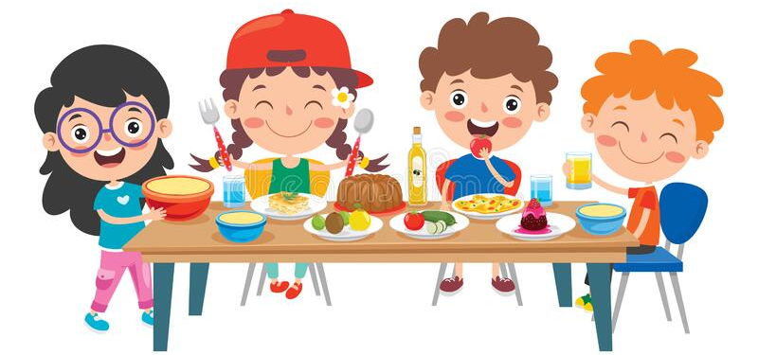
Khoa học
Tiết 14: Phòng một số bệnh lây qua đường tiêu hóa

Slide 6
HOẠT ĐỘNG 1
CÁC BỆNH LÂY QUA ĐƯỜNG TIÊU HÓA

Slide 7

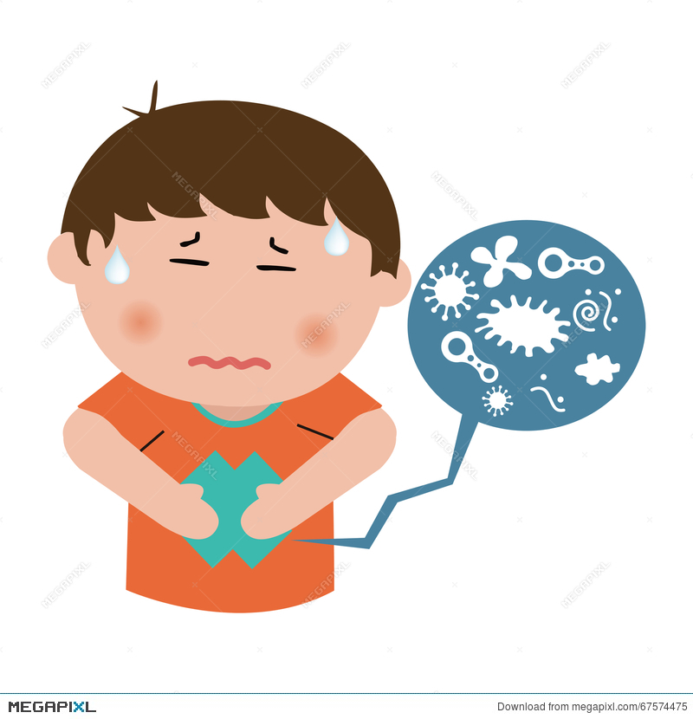
Tớ bị đau bụng quá ! Các “bác sĩ nhí” có biết tớ đang mắc bệnh lây qua đường tiêu hóa nào không ? Giúp tớ với !

Slide 8
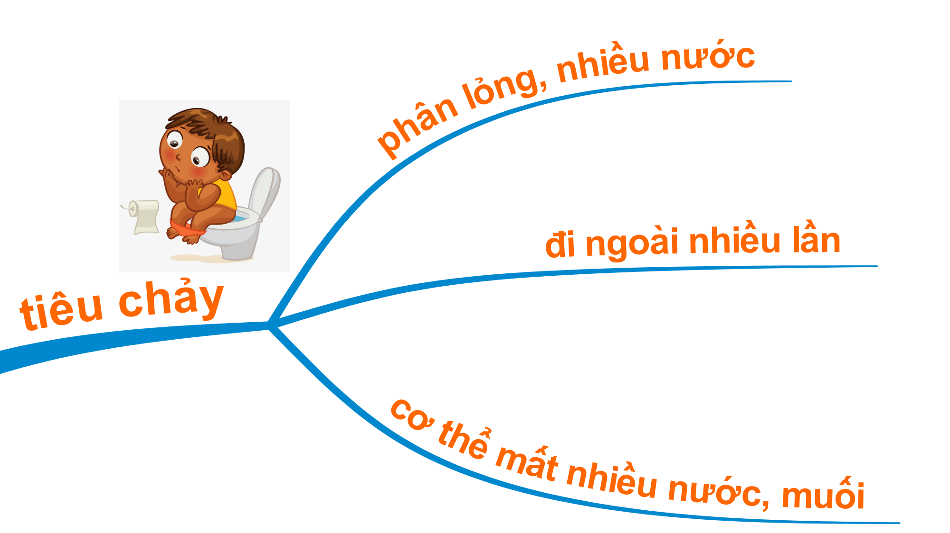

Slide 9
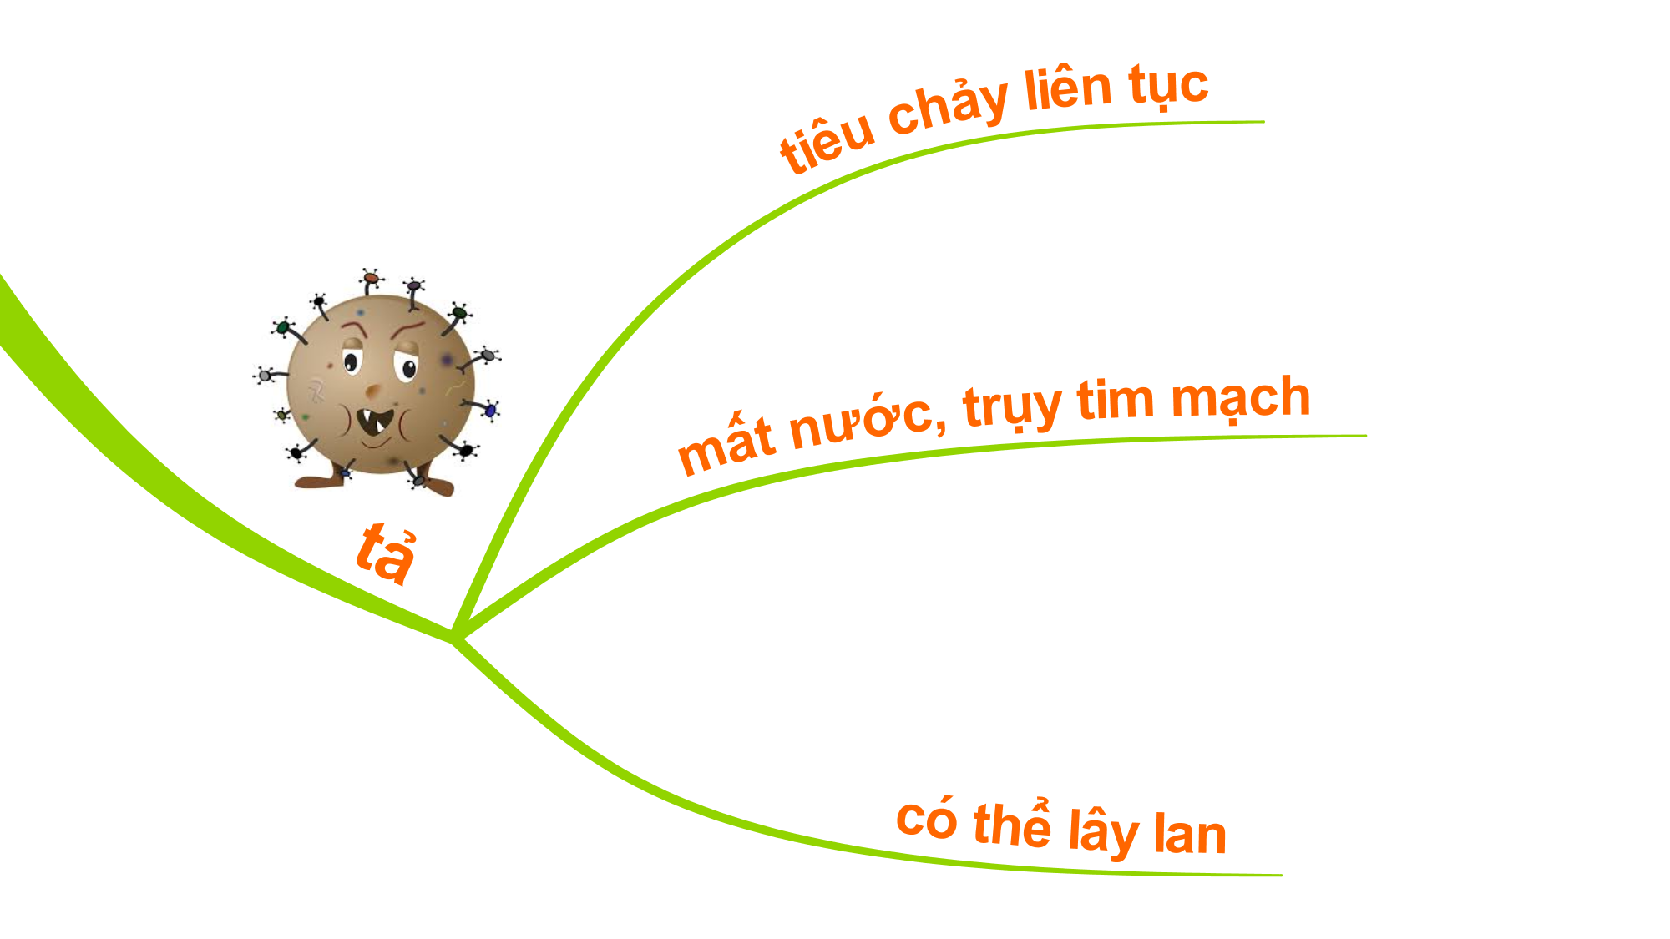
Bệnh tả có thể lan nhanh trong gia đình và cộng đồng thành dịch nếu không ngăn chặn kịp thời.

Slide 10
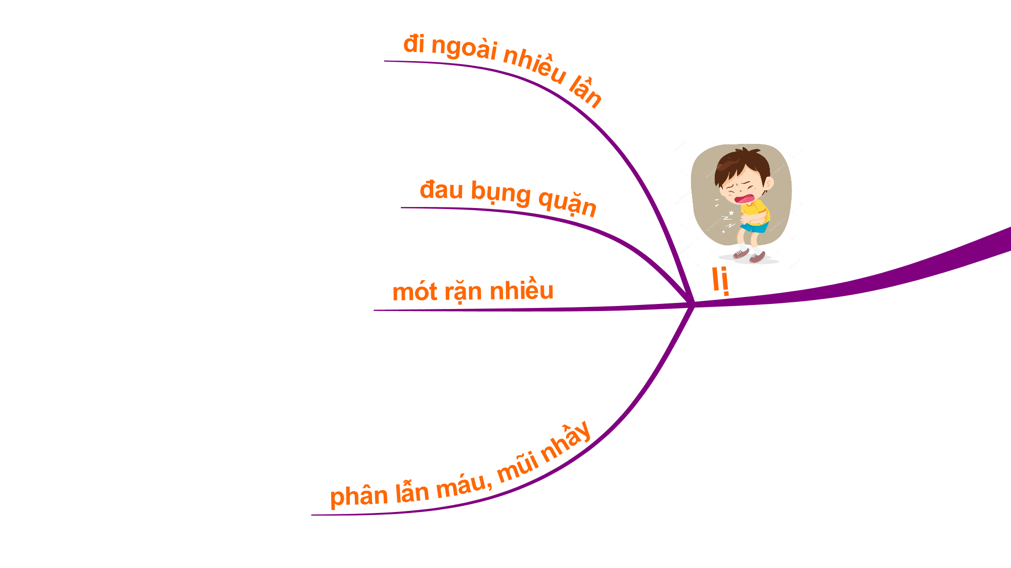

Slide 11
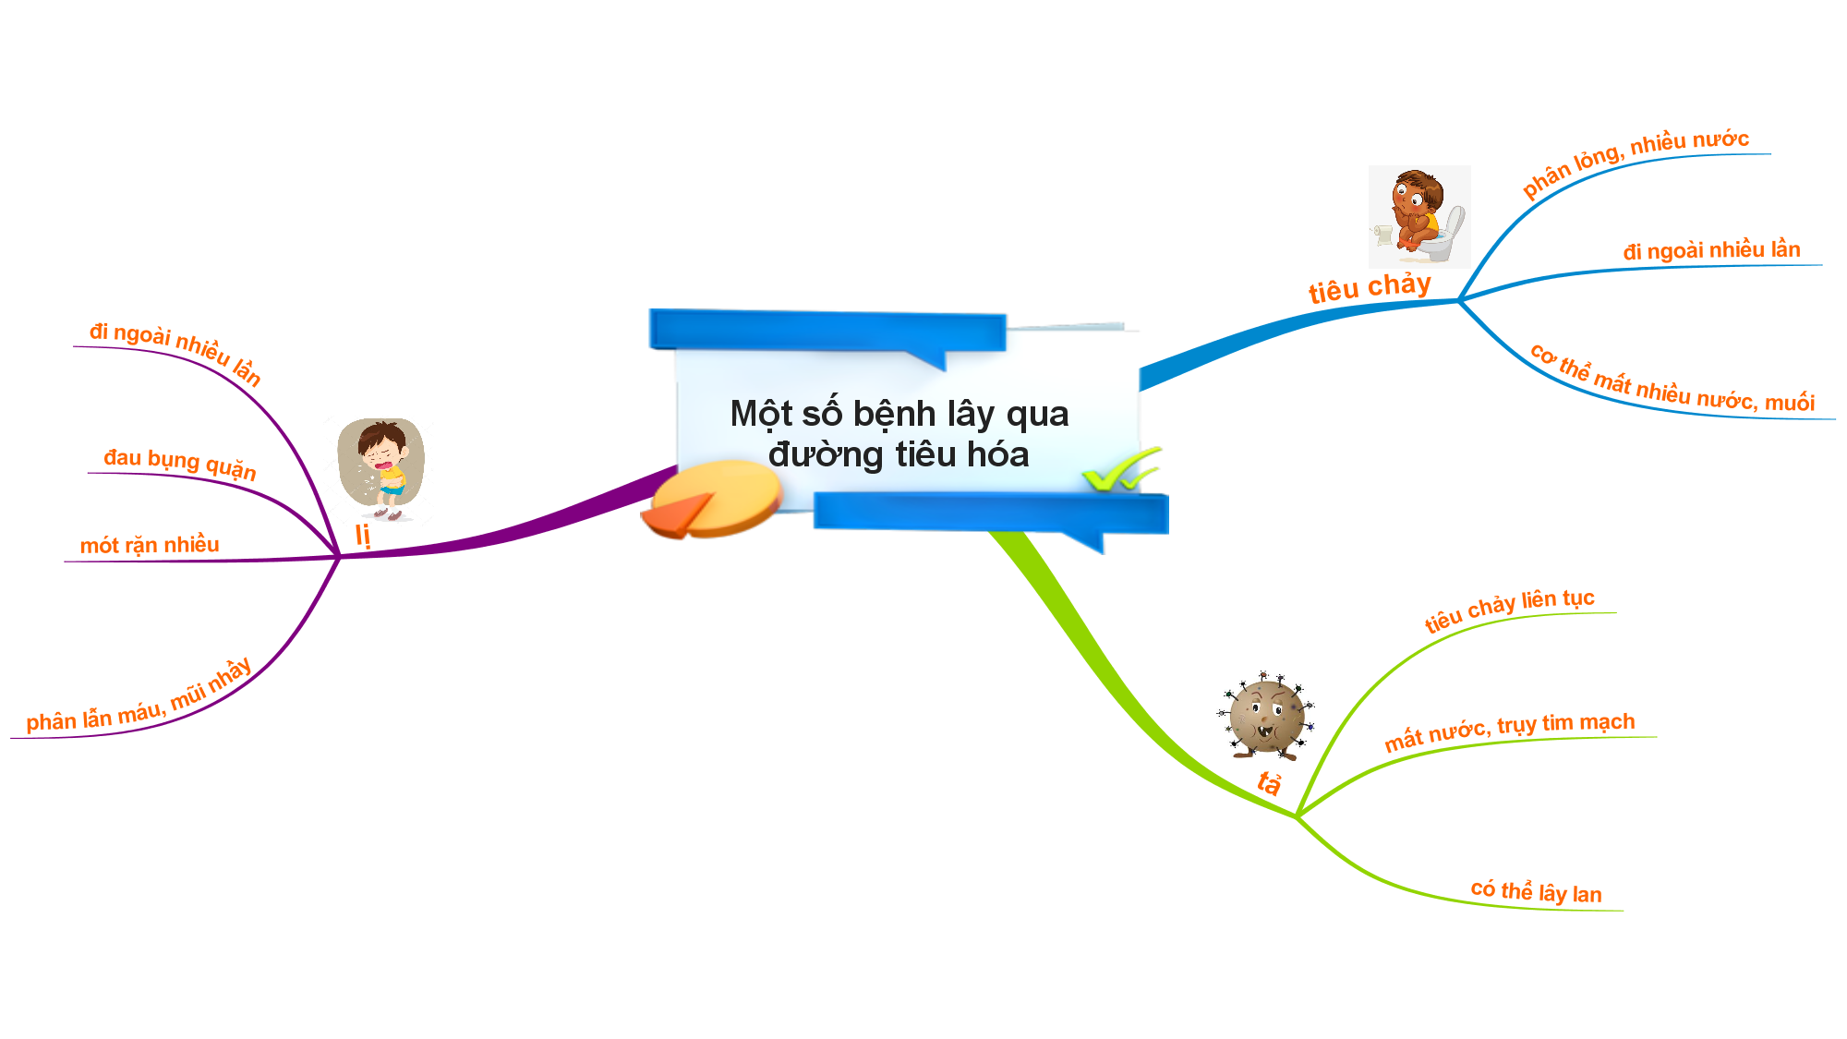

Slide 12
Vậy khi mắc bệnh lây qua đường tiêu hóa tớ phải làm gì ?

Slide 13


Nếu bị mắc các bệnh lây qua đường tiêu hóa, hãy đến gặp tôi ngay để được điều trị kịp thời nhé !

Slide 14
HOẠT ĐỘNG 2
NGUYÊN NHÂN VÀ CÁCH PHÒNG TRÁNH
CÁC BỆNH LÂY QUA ĐƯỜNG TIÊU HÓA

Slide 15

Những nguyên nhân nào có thể gây ra bệnh về đường tiêu hóa ?
Dự đoán
của em

Slide 16

PHIẾU DỰ ĐOÁN: Đánh dấu vào những ý em cho là đúng:
Theo em, những nguyên nhân nào gây ra các bệnh lây qua đường tiêu hóa?
 | Ăn uống chưa hợp vệ sinh |  | Muỗi đốt
 | Béo phì |  | Nhiễm lạnh
 | Chạy nhảy nhiều |  | Vệ sinh cá nhân kém
 | Vệ sinh môi trường kém |  | Không tập thể dục

Slide 17

KẾT LUẬN
 | Ăn uống chưa hợp vệ sinh |  | Muỗi đốt
 | Béo phì |  | Nhiễm lạnh
 | Chạy nhảy nhiều |  | Vệ sinh cá nhân kém
 | Vệ sinh môi trường kém |  | Không tập thể dục
Ăn uống chưa hợp vệ sinh
Vệ sinh cá nhân kém
Vệ sinh môi trường kém

Slide 18
Quan sát hình vẽ và thực hiện :
1. Nêu nội dung từng hình
2. Việc làm đó có tác dụng / tác hại gì đến đường tiêu hóa ?

Slide 19

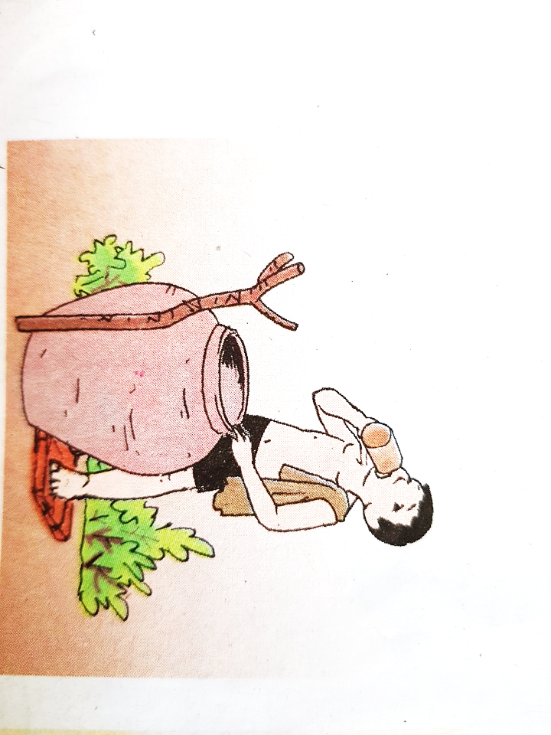

Bạn nhỏ uống nước lã
➔ Dễ mắc các bệnh về đường tiêu hóa.

Slide 20

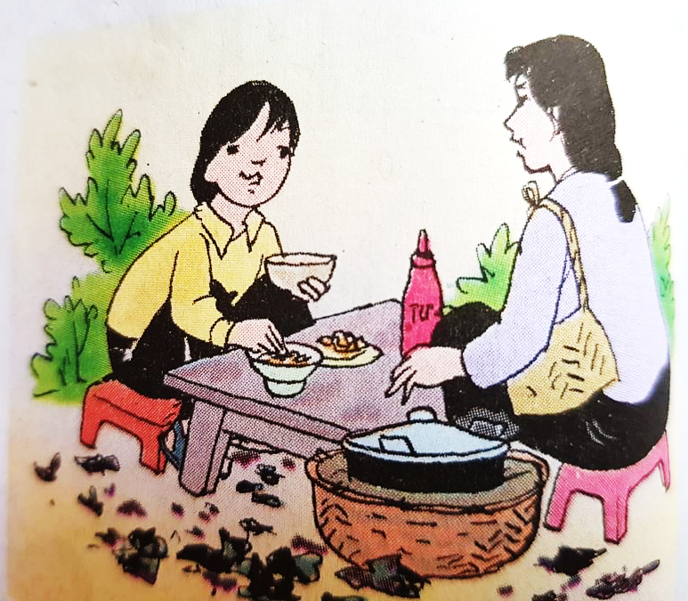
Hai bạn ăn uống vỉa hè, chưa đảm bảo vệ sinh.
➔ Dễ mắc các bệnh về đường tiêu hóa.

Slide 21

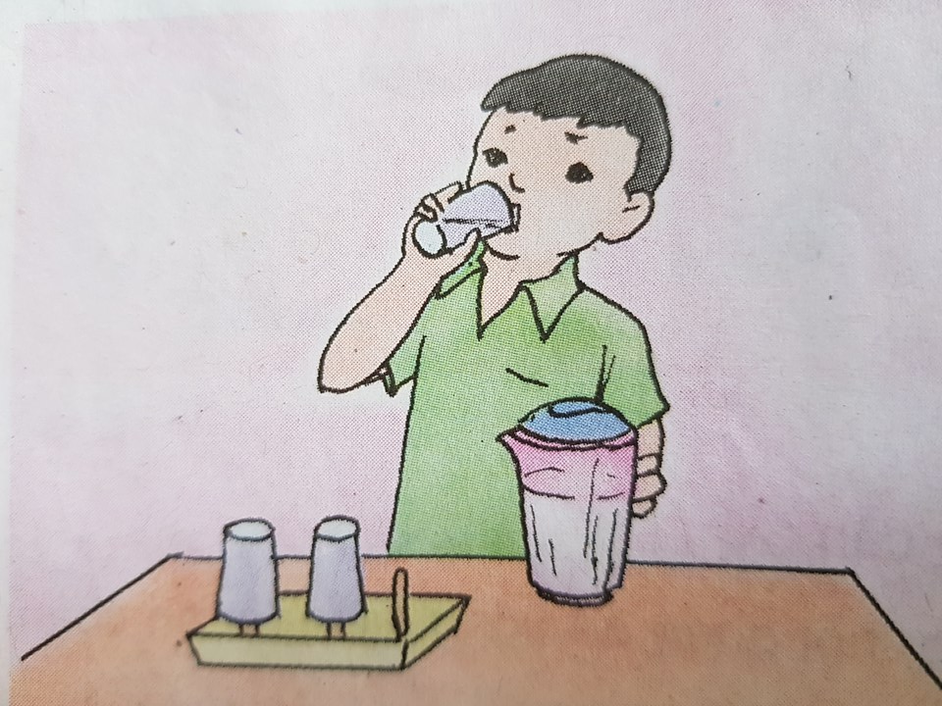

Bạn nhỏ uống nước sạch đã đun sôi
➔ Hạn chế mắc các bệnh về đường tiêu hóa.

Slide 22

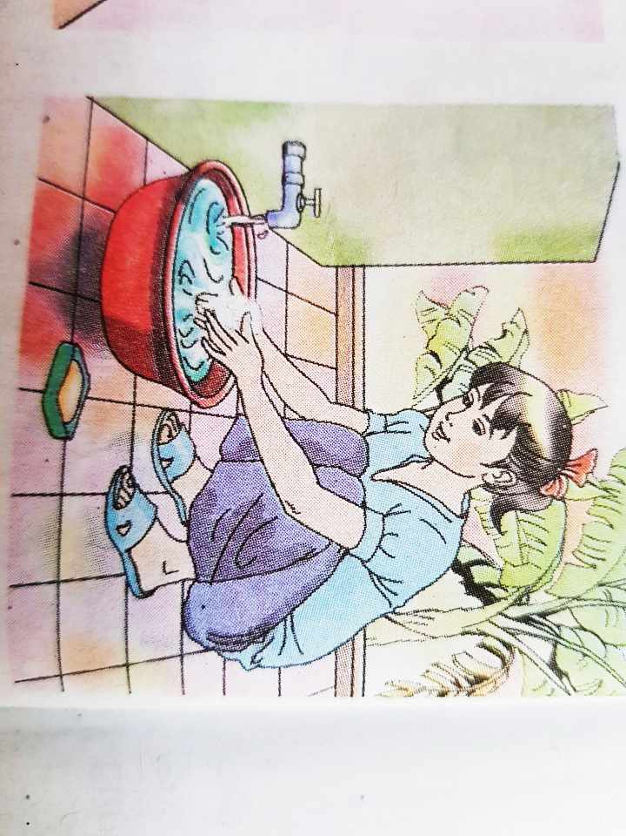
Bạn nhỏ rửa tay sạch sẽ sau khi đi vệ sinh, trước khi nấu và ăn.
➔ Hạn chế mắc các bệnh về đường tiêu hóa.

Slide 23

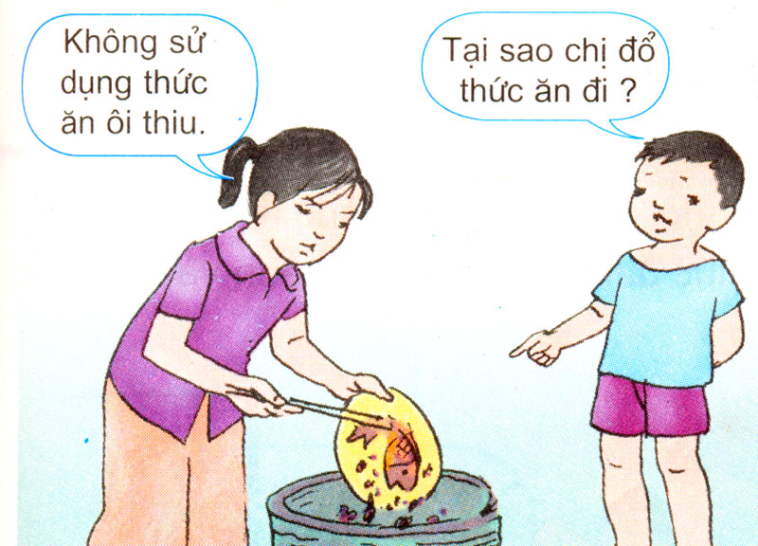
Bạn nhỏ không ăn thức ăn ôi thiu.
➔ Hạn chế mắc các bệnh về đường tiêu hóa.

Slide 24

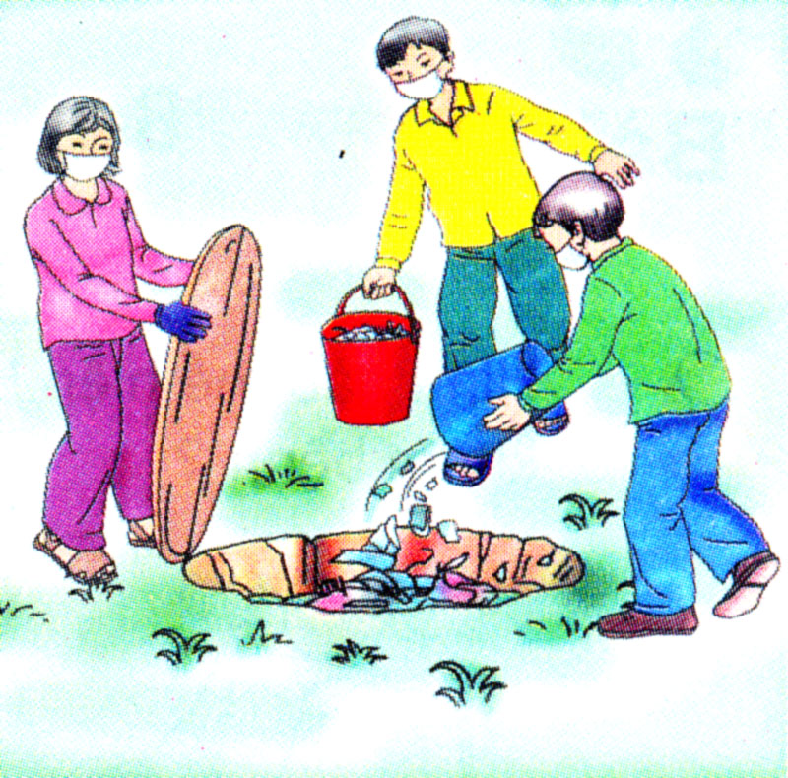
Các bạn thu và đổ rác đúng nơi quy định
➔ Tránh ruồi, muỗi và các bệnh về đường tiêu hóa.

Slide 25
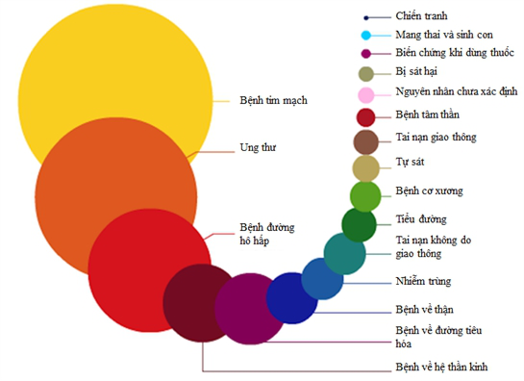
Những nguyên nhân chính gây tử vong ở người
1
2
3
4
5

Slide 26
Hoạt động 3: Thảo luận nhóm
Em hãy nêu cách đề phòng các bệnh lây qua đường tiêu hóa.
+ Nhóm 1: Giữ gìn vệ sinh ăn uống
+ Nhóm 2: Giữ gìn vệ sinh cá nhân
+ Nhóm 3: Giữ gìn vệ sinh môi trường

Slide 27




Các cách đề phòng các bệnh lây qua đường tiêu hóa
Nhóm 1
- Ăn uống sạch sẽ, hợp vệ sinh.
- Không ăn các đồ ôi, thiu, để lâu ngày.
Nhóm 2
Giữ gìn vệ sinh ăn uống
Giữ gìn vệ sinh cá nhân
Nhóm 3
Giữ gìn vệ sinh môi trường

Slide 28
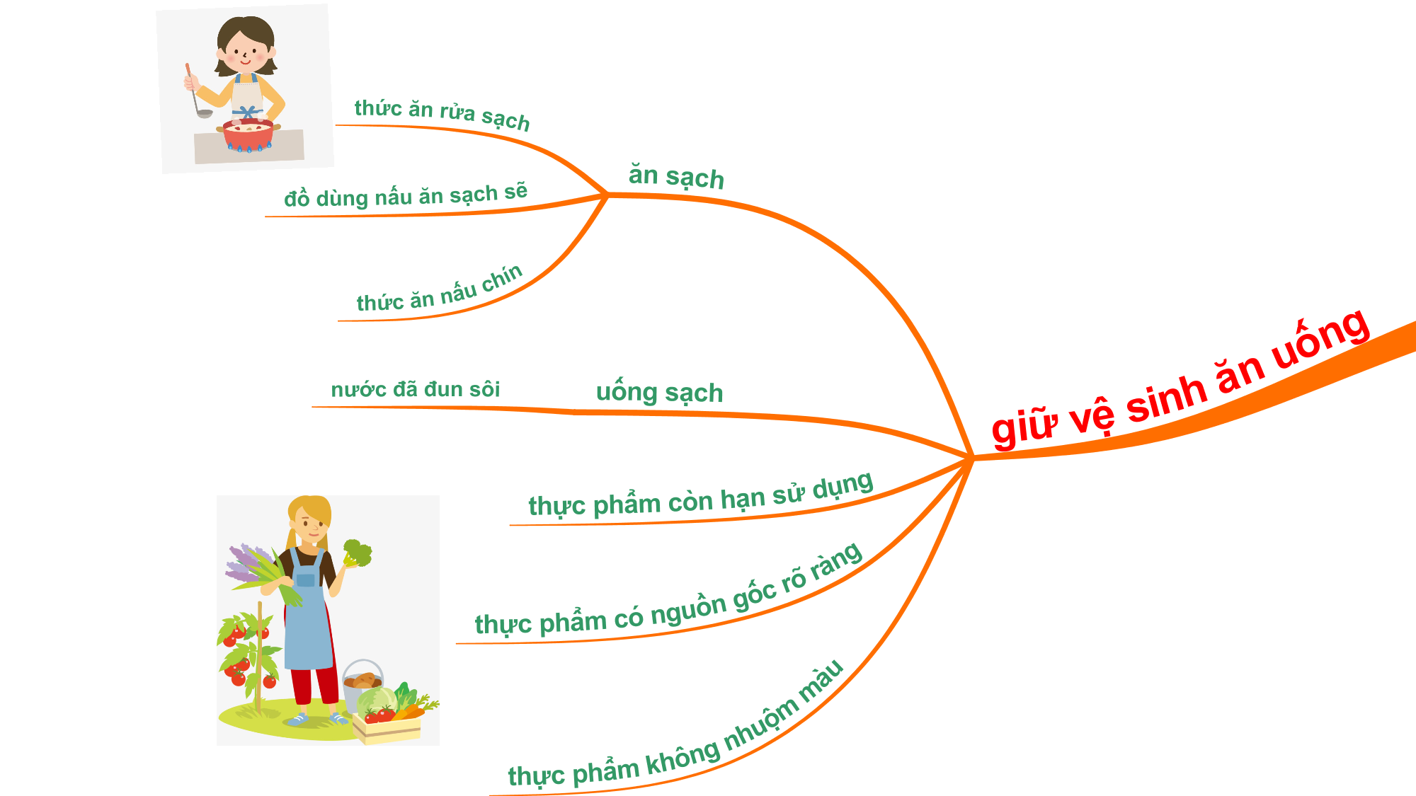

Slide 29
Các cách đề phòng các bệnh lây qua đường tiêu hóa
Nhóm 1
- Ăn uống sạch sẽ, hợp vệ sinh.
- Không ăn các đồ ôi, thiu, để lâu ngày.
Nhóm 2
Luôn rửa tay bằng xà phòng trước và sau khi đi vệ sinh, đi đại tiện.
Giữ gìn vệ sinh cá nhân
Nhóm 3
Giữ gìn vệ sinh môi trường

Slide 30
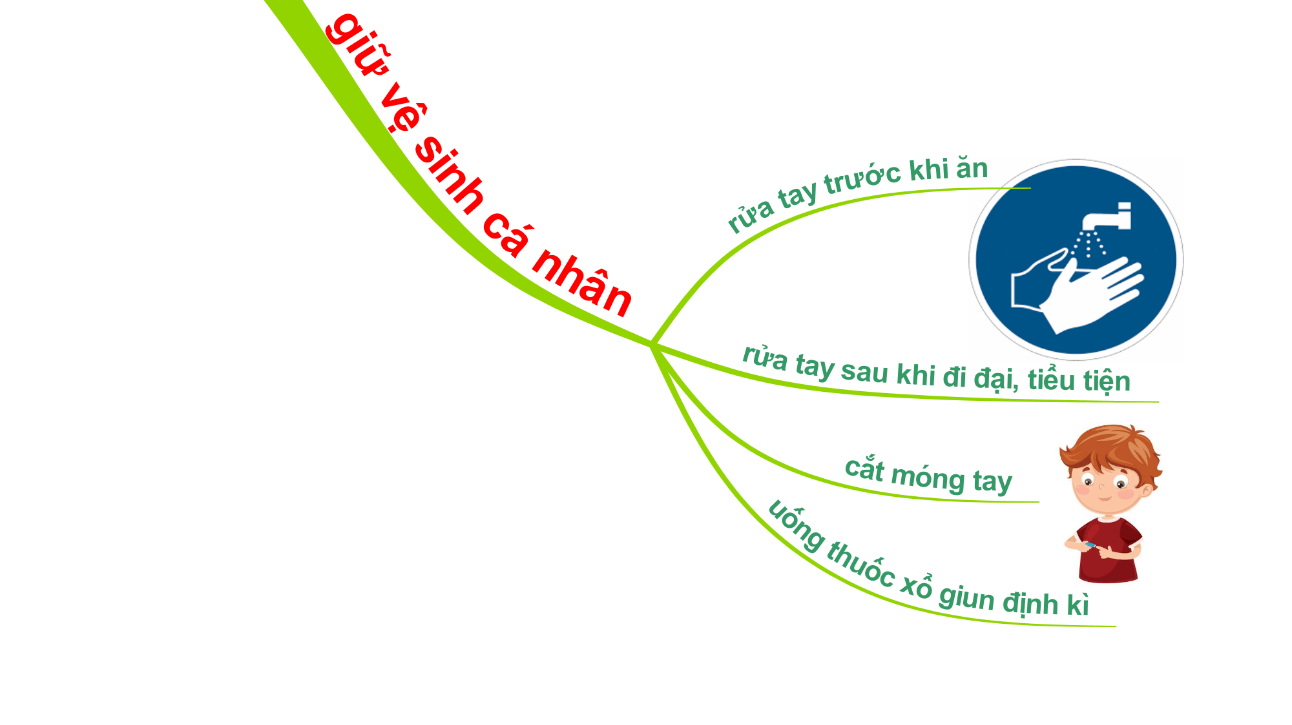

Slide 31
Các cách đề phòng các bệnh lây qua đường tiêu hóa
Nhóm 1
- Ăn uống sạch sẽ, hợp vệ sinh.
- Không ăn các đồ ôi, thiu, để lâu ngày.
Nhóm 2
Luôn rửa tay bằng xà phòng trước và sau khi đi vệ sinh, đi đại tiện.
Nhóm 3
- Không xả rác.
- Vứt rác đúng nơi quy định.
Giữ gìn vệ sinh môi trường

Slide 32
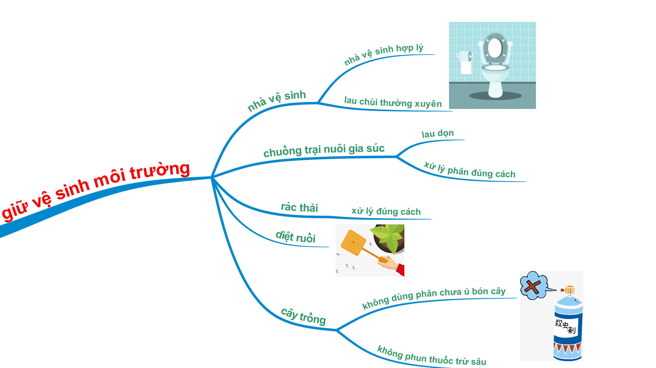

Slide 33
GHI NHỚ

Slide 34
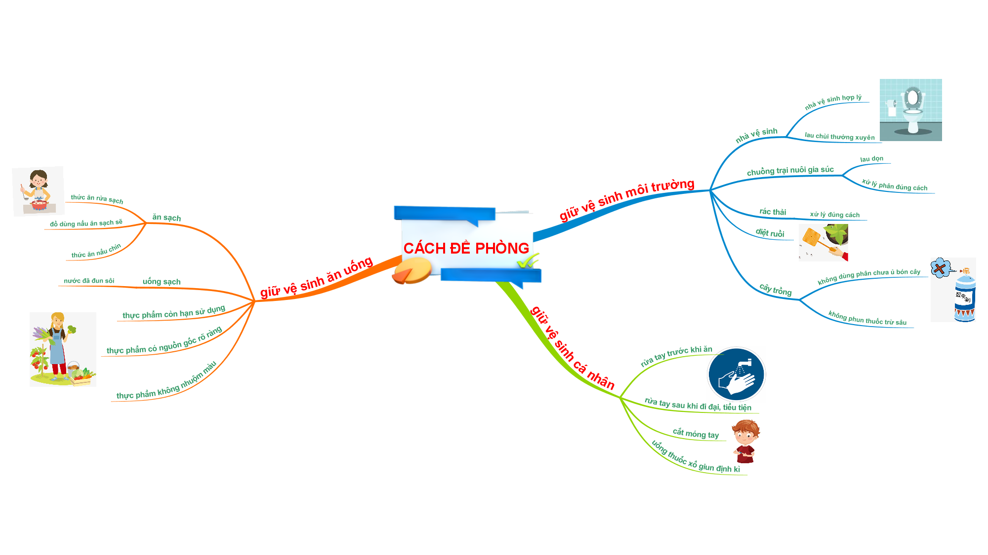
GHI NHỚ

Slide 35
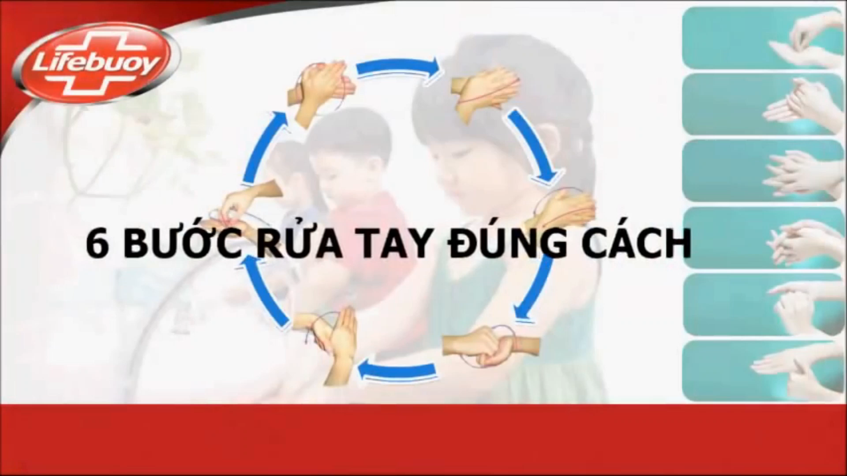

Slide 36
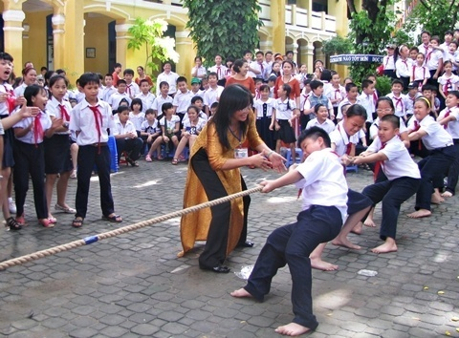
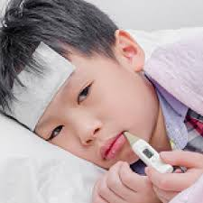
Khoa học
Bài 15: Bạn cảm thấy thế nào khi bị bệnh?
1
2

Slide 37
Khoa học
Bạn cảm thấy thế nào khi bị bệnh?
Hoạt động 4: Quan sát và sắp xếp rồi Kể chuyện theo tranh

Slide 38
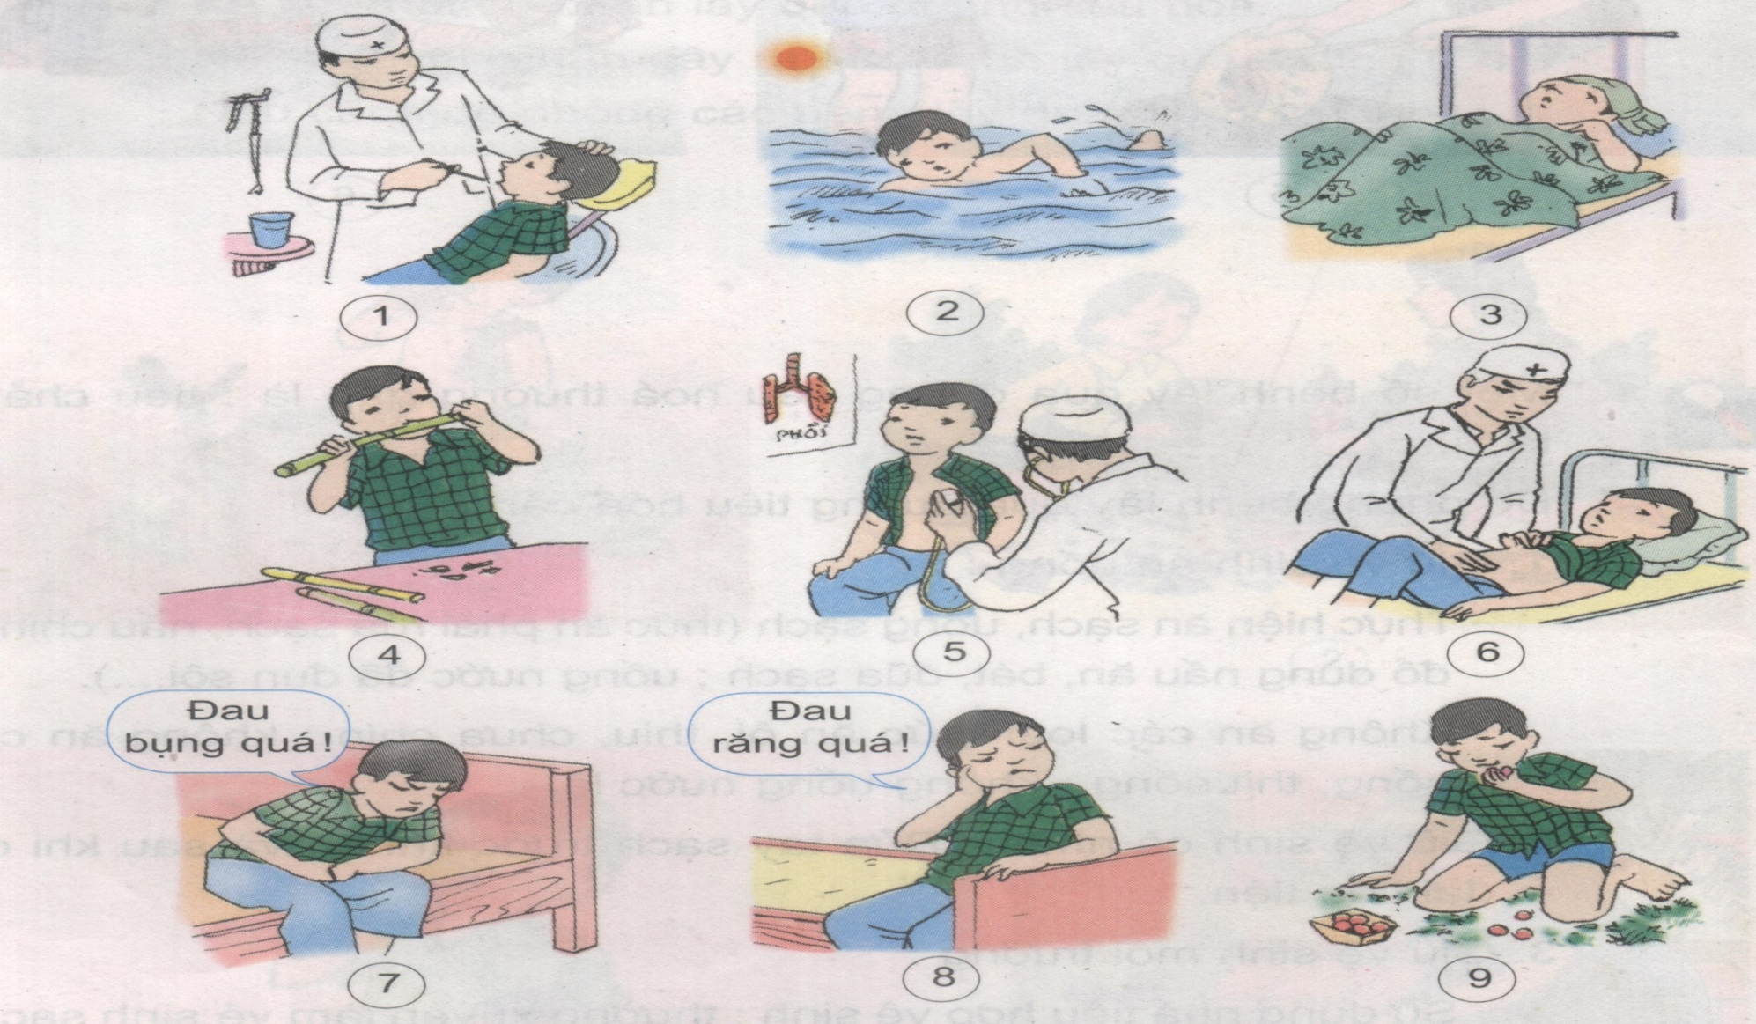
Hoạt động 4: Thảo luận rồi kể chuyện theo tranh

Slide 39
Sắp xếp các tranh có liên quan với nhau thành 3 câu chuyện. Mỗi câu chuyện gồm 3 tranh thể hiện Hùng lúc khỏe, Hùng lúc bị bệnh, Hùng lúc được chữa bệnh.
1
2
3
5
6
4
7
8
9
Thảo luận nhóm bốn thời gian 4 phút

Slide 40
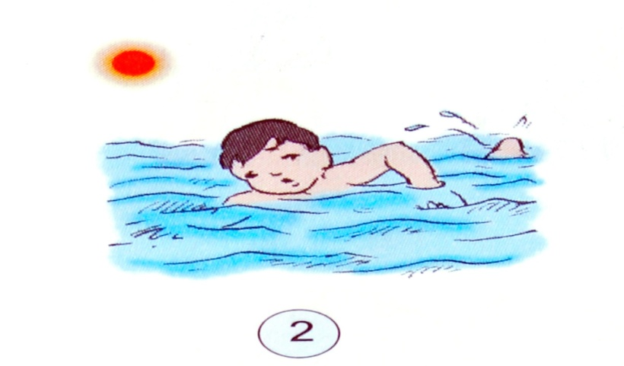
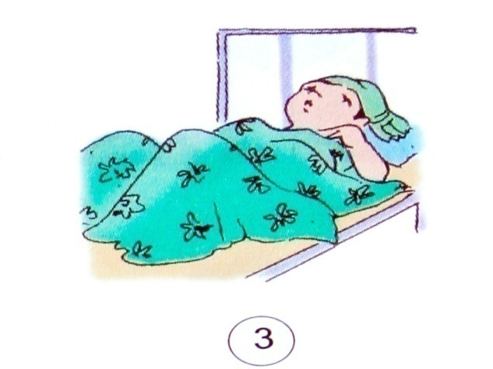
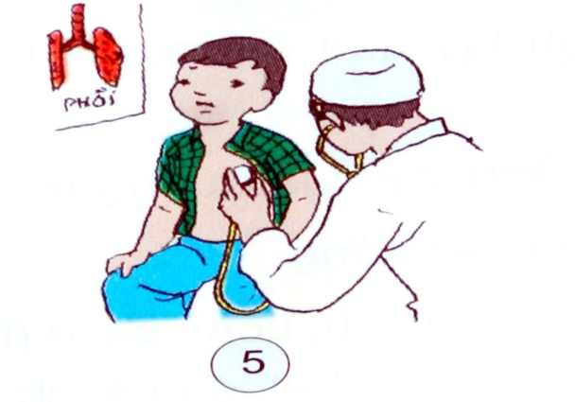
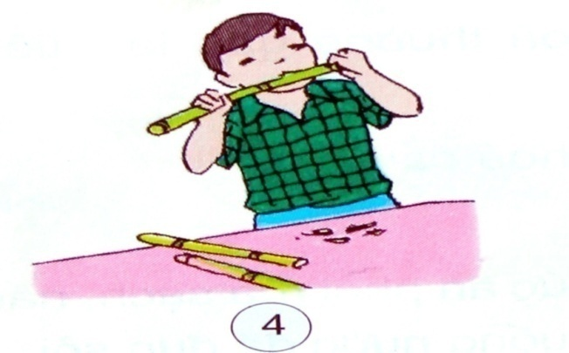
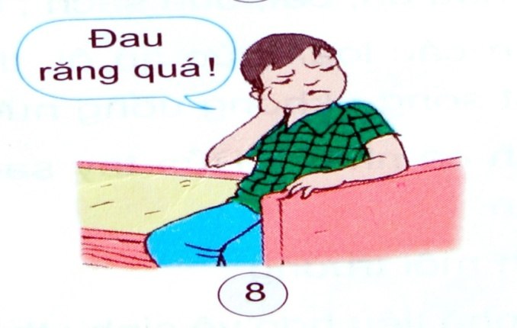
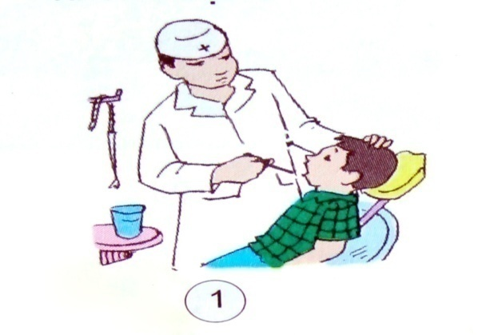
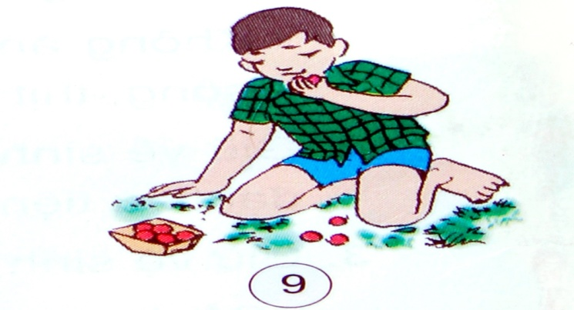
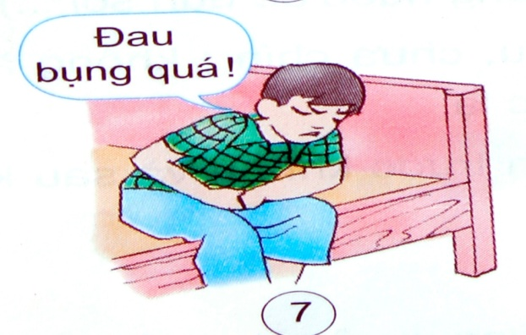
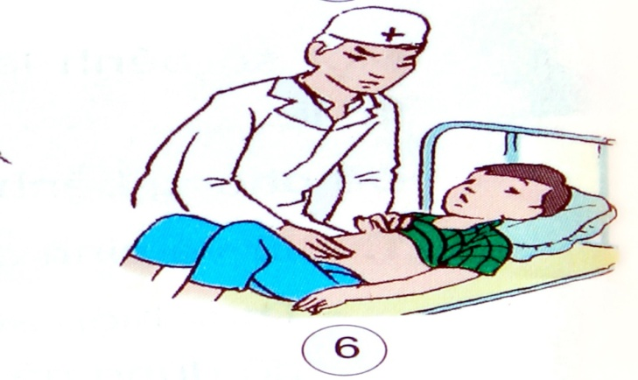
Câu chuyện 1
2
5
3
Câu chuyện 2
4
8
1
Câu chuyện 3
9
7
6

Slide 41
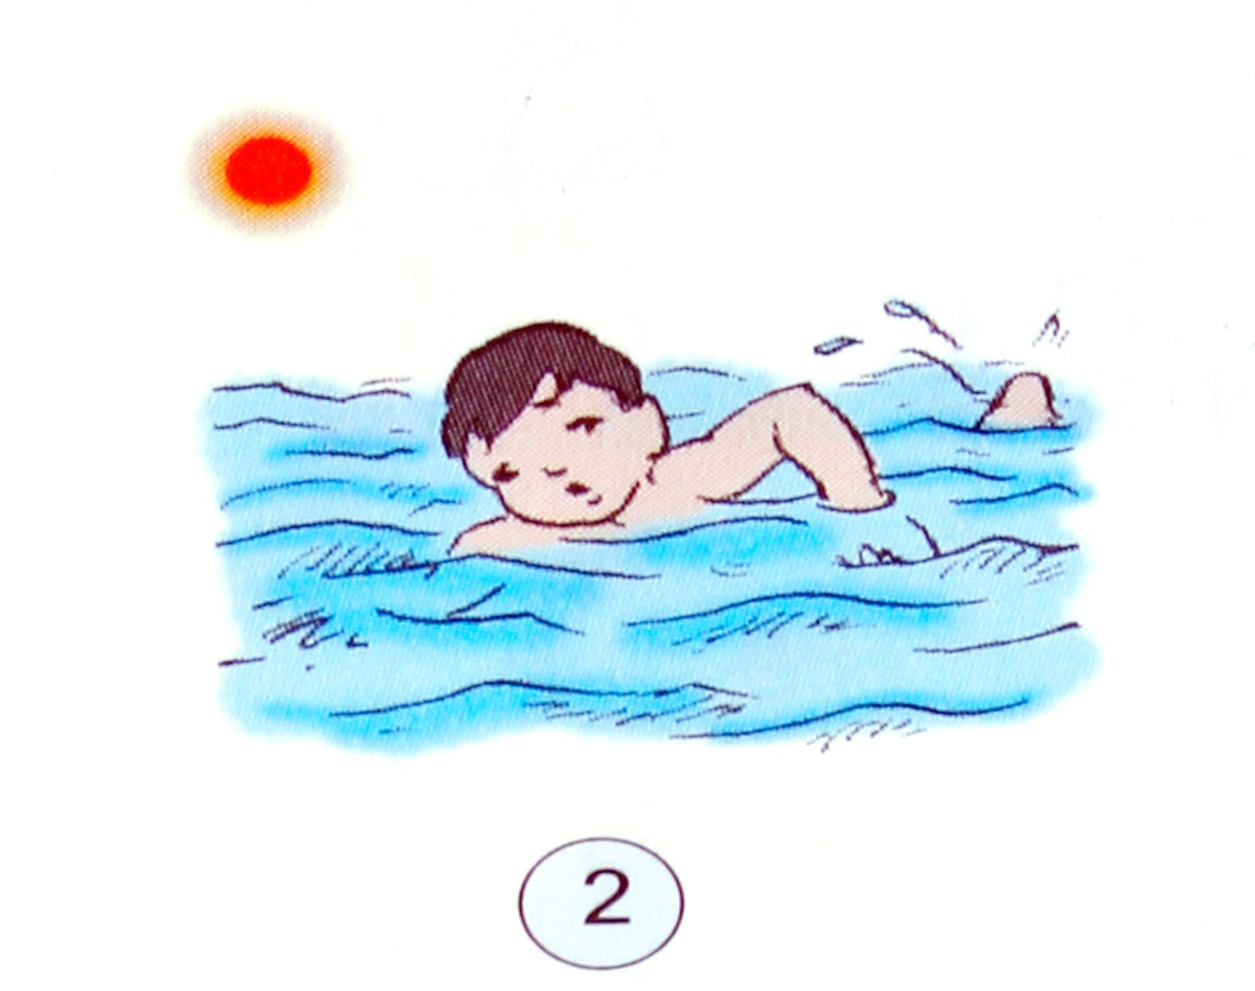


Câu chuyện 1
Tranh 3
Tranh 2
Hùng lúc khỏe
Hùng lúc ốm
Tranh 5
Hùng được khám bệnh

Slide 42



Câu chuyện 2
Tranh 4
Tranh 8
Hùng lúc ốm
Hùng lúc khỏe
Tranh 1
Hùng được khám bệnh

Slide 43



Câu chuyện 3
Tranh 7
Tranh 9
Hùng lúc ốm
Hùng lúc khỏe
Tranh 6
Hùng được khám bệnh

Slide 44
Bạn cảm thấy thế nào khi bị bệnh?
Hoạt động 4: Kể chuyện theo tranh
Hoạt động 5: Những dấu hiệu và việc cần làm khi
bị bệnh.
Nêu cảm giác của em lúc khỏe!

Slide 45
KHI CƠ THỂ KHỎE MẠNH

Slide 46
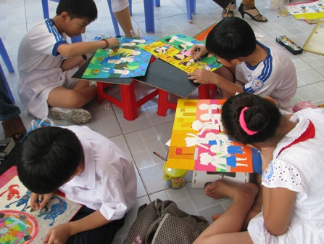
KHI CƠ THỂ KHỎE MẠNH

Slide 47
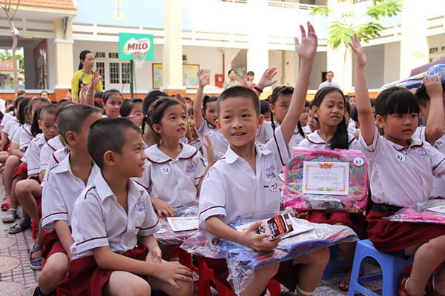
KHI CƠ THỂ KHỎE MẠNH

Slide 48
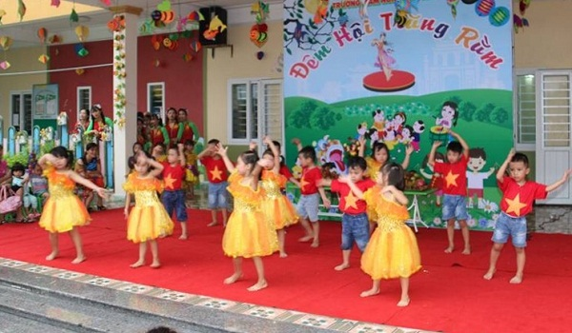
KHI CƠ THỂ KHỎE MẠNH

Slide 49
Thảo luận nhóm đôi
Nêu cảm giác của em lúc khỏe!

Slide 50
Nêu cảm giác của em lúc khỏe!
Khi khỏe mạnh ta cảm thấy thoải mái, dễ chịu, có thể làm mọi việc mình thích như học tập, vui chơi múa hát….

Slide 51
Nêu cảm giác của em lúc bị bệnh!
1. Em đã từng mắc bệnh gì ?
2. Khi bệnh em cảm thấy trong người như thế nào ?
3. Cần phải làm gì khi bị bệnh?
Thảo luận nhóm bốn
Thời gian là 2 phút

Slide 52
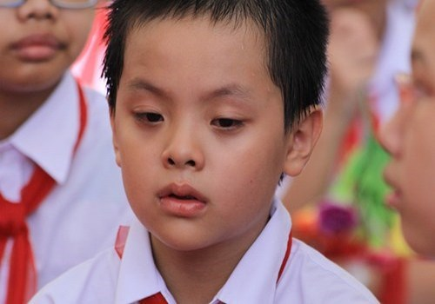
CƠ THỂ CÓ DẤU HIỆU BỊ BỆNH
Cảm cúm

Slide 53
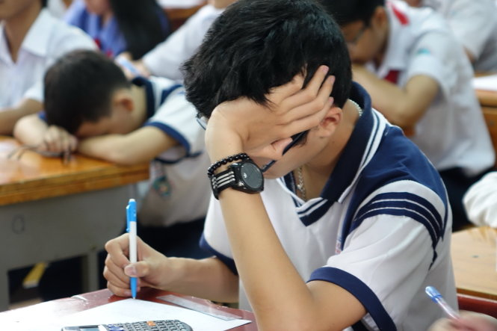
CƠ THỂ CÓ DẤU HIỆU BỊ BỆNH

Slide 54
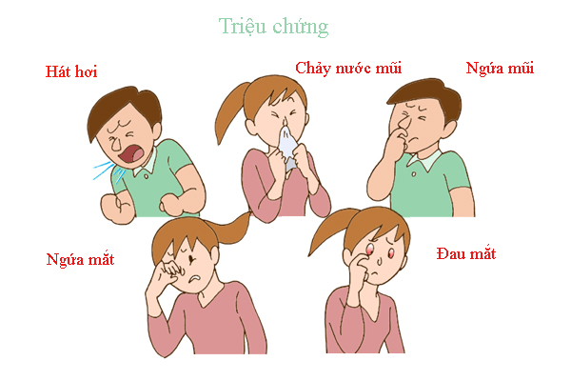

Slide 55
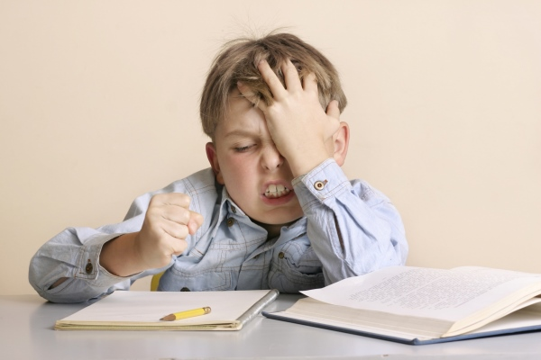
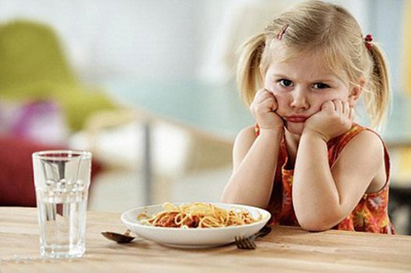
Ôi !đau đầu quá.
Sao!Mình chẳng muốn ăn.

Slide 56
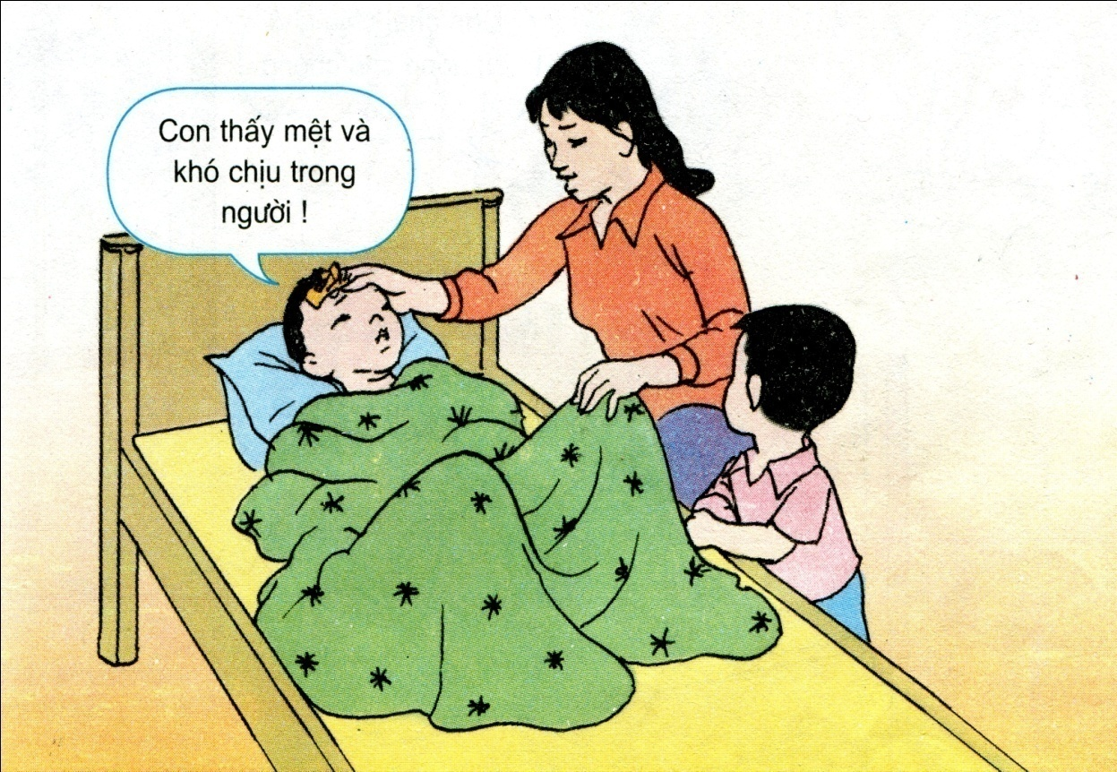

Slide 57
2. Những dấu hiệu và việc cần làm khi bị bệnh
CƠ THỂ CÓ DẤU HIỆU BỊ BỆNH
Cơ thể có dấu hiệu bị bệnh.
Khi bị bệnh, có thể có những biểu hiện như: hắt hơi, sổ mũi, mệt mỏi, đau đầu, đau bụng, nôn mửa, tiêu chảy, sốt cao chán ăn...
Việc cần làm khi bị bệnh.
-Khi trong người cảm thấy khó chịu và không bình thường phải báo ngay cho cha mẹ hoặc người lớn để kịp thời phát hiện bệnh và chữa trị.

Slide 58
BẠN CẦN BIẾT
-Khi ta khỏe mạnh, ta cảm thấy thoải mái, dễ chịu.
- Khi bị bệnh, có thể có những biểu hiện như: hắt hơi, sổ mũi, mệt mỏi, đau đầu, đau bụng, nôn mửa, tiêu chảy, sốt cao chán ăn...
-Khi trong người cảm thấy khó chịu và không bình thường phải báo ngay cho cha mẹ hoặc người lớn để kịp thời phát hiện bệnh và chữa trị.

Slide 59
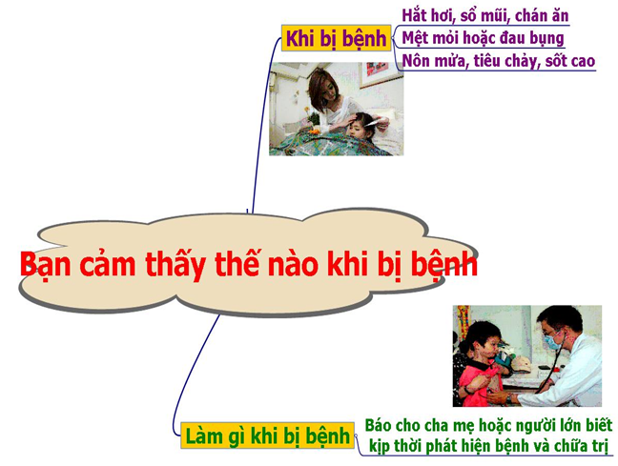
?

Slide 60
IV. Điều chỉnh – bổ sung: ( nếu có)

Slide 61


BÀI HỌC ĐẾN ĐÂY KẾT THÚC
Xin trân trọng cảm ơn

